Slide 1




PENGANTAR STATISTIK
Bhayu Rhama, Ph.D
bhayurhama@fisip.upr.ac.id
www.bhayurhama.com
Universitas Palangka Raya
Fakultas Ilmu Sosial dan Ilmu Politik

Slide 2
ANOVA SATU JALUR
Membandingkan lebih dari 2 populasi
Ronald Fisher => menganalisis variabilitas atau keragaman data menjadi dua sumber variasi, yaitu variasi dalam kelompok (within) dan variasi antar kelompok (between)

Slide 3
Beberapa asumsi dasar yang harus dipenuhi pada uji ANOVA adalah:
Data sampel yang digunakan berdistribusi normal atau dianggap normal,
Populasi tersebut memiliki varian yang homogen,
Sampel tidak berhubungan satu dengan lain (independen), sehingga uji ANOVA tidak bisa digunakan untuk sampel berpasangan (paired)

Slide 4
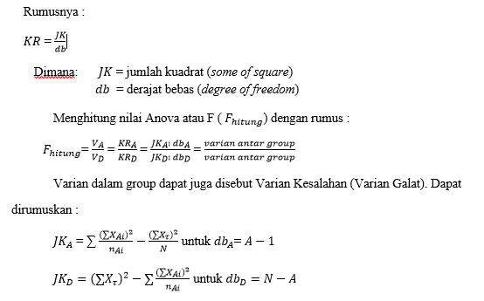
Varian dalam group

Slide 5
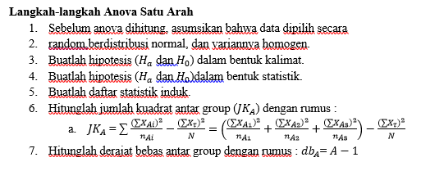

Slide 6
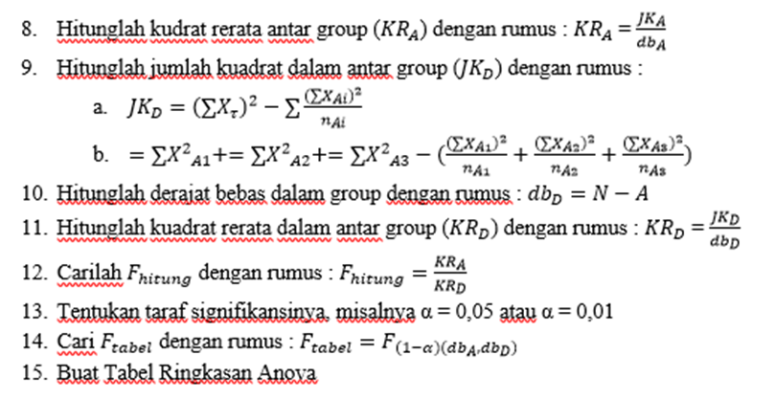

Slide 7
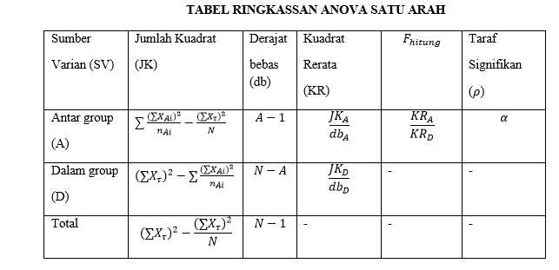

Slide 8
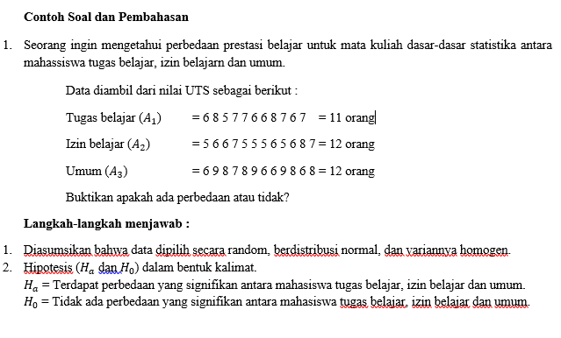

Slide 9

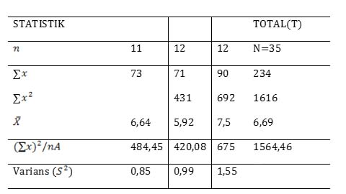
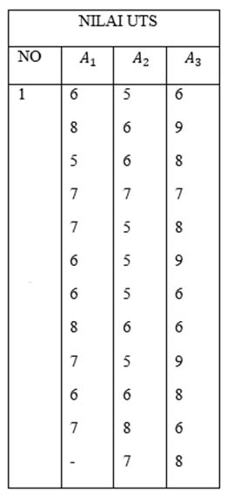
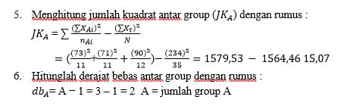
Ha: A1 ≠ A2 ≠ A3 Ho: A1 = A2 = A3
A1
A2
A3
493
1,13
=
12

Slide 10
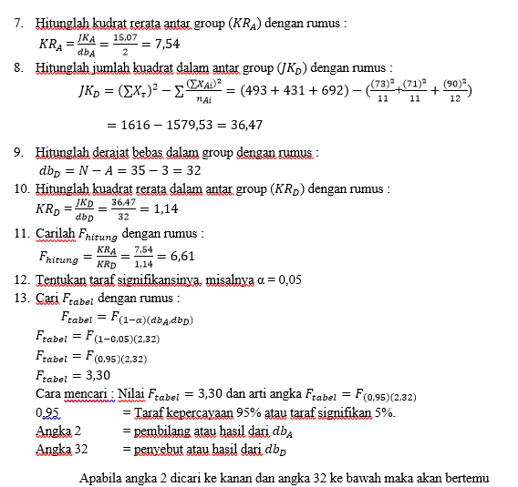


Slide 11
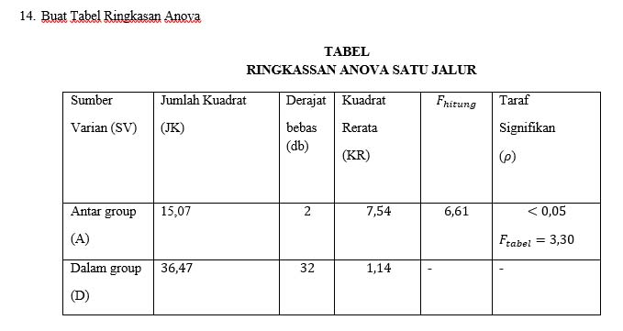
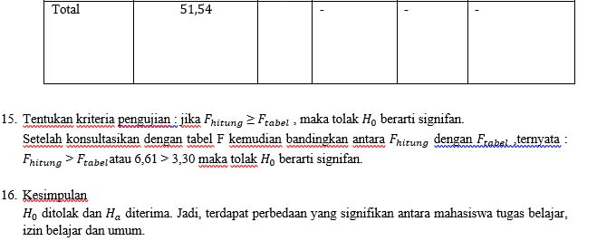
34

Slide 12
PENGANTAR STATISTIK
Bhayu Rhama, Ph.D
bhayurhama@fisip.upr.ac.id
www.bhayurhama.com
Universitas Palangka Raya
Fakultas Ilmu Sosial dan Ilmu Politik

